Slide 1
第8章 查找
主要知识点
查找的基本概念
静态查找表
动态查找表
散列表、哈希表

Slide 2
查找的基本概念
查找表： 同一类型数据元素构成的集合。(集合则无相同元素)
查找:查询关键字是否在(数据元素集合）表中的过程。也称作检索。
主关键字:能够惟一区分各个不同数据元素的关键字
次关键字:通常不能惟一区分各个不同数据元素的关键字
查找成功:在数据元素集合中找到了要查找的数据元素
查找不成功:在数据元素集合中没有找到要查找的数据元素
静态查找:只查找，不改变数据元素集合内的数据元素
动态查找:既查找，又改变（增减）集合内的数据元素
静态查找表:静态查找时构造的查找表
动态查找表:动态查找时构造的查找表

Slide 3
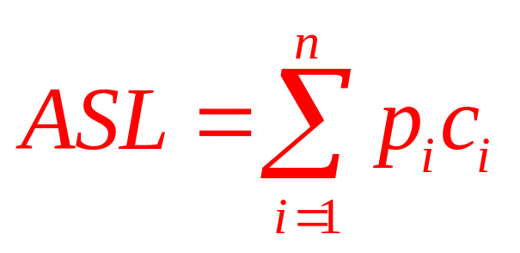
查找运算的主要操作是关键字的比较，所以，通常把查找过程中对关键字需要执行的平均比较次数即平均查找长度（Average Search Length，ASL）作为衡量一个查找算法效率优劣的标准。
平均查找长度定义为：
其中，n是结点的个数；p_{i} 是查找第i个结点的概率，c_{i} 是找到第i个结点所需要的比较次数

Slide 4
8.2 静态查找表
静态查找表主要有三种结构：
顺序表
有序顺序表(折半)
索引顺序表（分块）

Slide 5
8.2.1 顺序查找
顺序查找（线性查找）基本思想：
从线性表的一端开始，依次将每个元素的关键字同给定值Key进行比较，若某元素关键字与Key相等，则查找成功；若所有元素都比较完毕，仍找不到关键字为Key的元素，则查找失败。

Slide 6
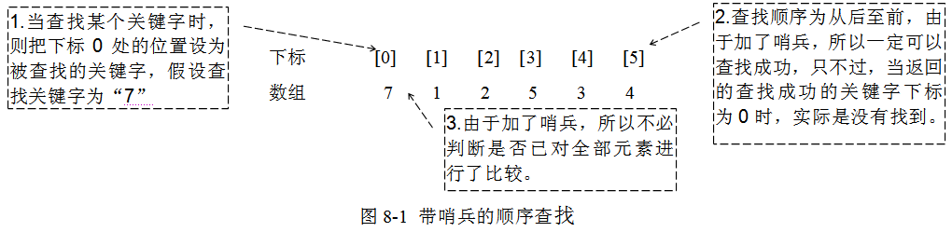

Slide 7
顺序查找算法：
int SEQSEARCH(int ia[], int in, int key)
{ int i;
ia[0] = key; //设置监视哨
for(i = in ; ia[i] != key ; i--) ;
//从表尾开始向后扫描
return i; //返回下标
}

Slide 8

算法中监视哨ia[0]的作用是为了在for循环中省去判定防止下标越界的条件 i>0，从而节省比较的时间。
算法分析：由于查找顺序为从后至前，所以查找最后一个关键字时，只需比较1次，对于n个关键字查找第i个关键字需要比较n-i+1次，在等概率的情况下，每个关键字的查找概率都为1/n，所以顺序查找的平均查找长度为：
顺序查找的特点：算法简单，但查找效率低。
有时，表中各结点的查找概率并不相等。因此若事先知道表中各结点查找概率的分布情况，则可将表中结点按查找概率从小到大排列，以便提高顺序查找的效率。

Slide 9
8.2.2 折半查找
折半查找又称为二分查找。
折半要求查找表是有序的。
折半查找的基本思想是：
  首先将待查的key值与有序表ia[0]到ia[n-1]的中间位置mid上的结点的关键字进行比较，若相等，则查找完成；
  否则，若ia[mid]>key，则说明待查找的结点只可能在左表ia[0]到ia[mid-1]中，只需在左子表中继续查找；否则在右子表中继续查找。这样，经过一次键字的比较就缩小了一半的查找区间。
  重复执行，直到找到关键字为K的元素或当前查找区间为空(即表明查找失败)为止。

Slide 10
[05 13 19 21 37 56 64 75 80 88 92]
low
mid
high
[05 13 19 21 37] 56 64 75 80 88 92
low
mid
high
05 13 19 [21 37] 56 64 75 80 88 92
low
high
mid
查找key=21的过程（查找成功）

Slide 11
[05 13 19 21 37 56 64 75 80 88 92]
low
mid
high
05 13 19 21 37 56 [64 75 80 88 92]
low
mid
high
05 13 19 21 37 56 64 75 80 [88 92]
mid
high
low
05 13 19 21 37 56 64 75 80] [88 92
high
low
查找key=85的过程（查找失败）

Slide 12
通过上面的分析，可以得出如下结论：
1、由于关键字有序，所以查找时每次和中间位置的元素比较，可快速确定被查找元素在且只可能在哪半个区间内，从而省去与另一半区间内元素的比较，因此提高了效率。
2、查找时，每次都和M下标处的元素比较，若相同则查找成功。
3、此算法的关键是下标的变化，初始时：L=0，H=元素数量-1，M=(H+L)/2，当确定元素在左半区间内时，对下标的更新规则为：L不变，H=M-1；同理，若确定元素在右半区间，则H不变，L=M+1。
4、下标经过变化后，若发现H<L，则表示关键字不在序列中，查找失败。

Slide 13
折半查找算法(l和h分别表示当前查找区间的下界和上界)
int BinarySearch(int a[], int n, int key)
{ int l = 0; int h = n-1; int m; /* 根据结论3 */
while (l<=h) /* 根据结论4 */
{ m = (l+h)/2; /* 根据结论3 */
if( key == a[m]) return m;
if( key < a[m])
h = m-1;
else
l= m+1;
}
return -1; /*查找不成功，返回-1 */
}

Slide 14
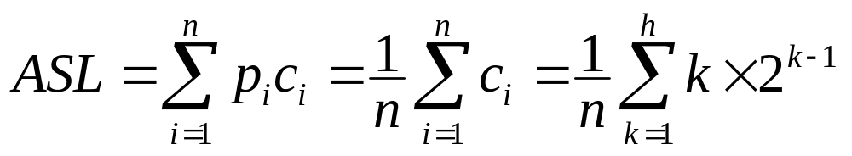
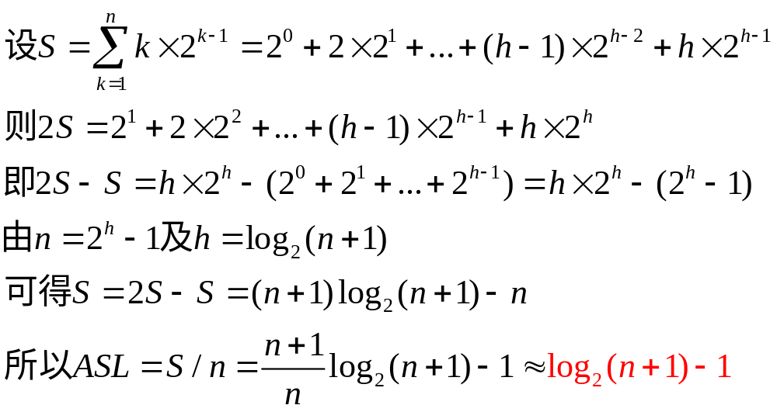
因此，在等概率假设下，折半查找的平均查找长度为：
h

Slide 15
8.3 动态查找
8.3.1 二叉排序树查找
8.3.2 二叉平衡树
动态查找表特点：表结构本身是在查找过程中动态生成的，即对于给定值key，若表中存在关键字等于key的记录，则查找成功；否则插入关键字为key的元素。

Slide 16
1 二叉排序树
二叉排序树(二叉搜索树、二叉查找树) ：
或者是一棵空树，或是一棵有如下特性的非空二叉树：
  若它的左子树非空，则左子树上所有结点的关键字均小于根结点的关键字；若它的右子树非空，则右子树上所有结点的关键字均大于等于根结点的关键字。
  左、右子树本身又各是一棵二叉排序树。
结论：二叉排序树中序遍历得到的必是一个有序序列。

Slide 17
例如:
50
30
80
20
40
90
10
25
35
66
85
23
88
不
是二叉排序树。

Slide 18
二叉排序树的结构定义。
#define NULL 0
typedef struct Node /* 树中结点定义*/
{ int key; /* 关键字*/
struct Node * pLeft; /* 指向左子树的指针 */
struct Node * pRight; /* 指向右子树的指针 */
}Node;

Slide 19
2．二叉排序树的搜索
若二叉排序树为空，则查找不成功；
否则，
1）若给定值等于根结点的关键字，则查找成功；
2）若给定值小于根结点的关键字，则继续在左子树上进行查找；
3）若给定值大于根结点的关键字，则继续在右子树上进行查找。

Slide 20
例如:
二叉排序树
50
50
50
50
50
50
30
30
80
80
20
40
40
90
90
35
35
85
32
88
查找关键字
== 50 ,
35 ,
90 ,
95 ,

Slide 21
从上述查找过程可见，
在查找过程中，生成了一条查找路径：
从根结点出发，沿着左分支或右分支逐层向下直至关键字等于给定值的结点;
——查找成功
或者
从根结点出发，沿着左分支或右分支逐层向下直至指针指向空树为止。
——查找不成功

Slide 22
算法描述如下：
/*查找成功返回值为1，查找失败返回0*/
int SearchBST(Node * pRoot,int key)
{ /* 结点为空，则表示搜索到叶子结点仍没找到，返回0 */
if(pRoot == NULL) return 0;
if(key == pRoot->key)return 1; /*查找成功，返回1*/
/*若key小于当前结点的关键字，则继续在左子树中搜索*/
else if(key < pRoot->key)
SearchBST(pRoot->pLeft, key);
else /*否则继续在右子树中查找*/
SearchBST(pRoot->pRight,key)；
}

Slide 23
3．二叉排序树的插入及创建
根据动态查找表的定义，“插入”操作在查找不成功时才进行；
若二叉排序树为空树，则新插入的结点为新的根结点；否则，新插入的结点必为一个新的叶子结点，其插入位置由查找过程得到。

Slide 24





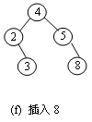
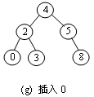
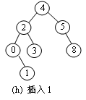
二叉排序树构造过程，该过程反复插入关键字
4、2、3、5、8、0、1。

Slide 25
输入： 37, 53, 60, 28, 40, 70, 45, 24, 55, 12,

Slide 26
算法8-3 改进二叉排序树搜索算法
pParentNode：pRoot的父结点，初始时pRoot指向根结点，其父结点为NULL; pKeyNode : 查找成功时返回关键字所在结点的指针，不成功时，返回查找路径上不为空的最后一个结点，当pKeyNode返回NULL时，表示此时二叉排序树为一颗空树; 查找成功返回1，查找失败返回0*/
int SearchBST(Node * pRoot, int key, Node** pKeyNode, Node ** pParentNode)
{ *pKeyNode = pRoot;
while(*pKeyNode)
{ if(key >(* pKeyNode)->key){ *pParentNode = *pKeyNode;
*pKeyNode = (*pKeyNode)->pRight; }
else if(key <(*pKeyNode)->key)
{ *pParentNode = *pKeyNode; *pKeyNode = (*pKeyNode)->pLeft; }
else { return 1;}
}
*pKeyNode= *pParentNode;
return 0;
}

Slide 27
算法8-4 二叉排序树插入算法
key：被插入关键字; pRoot：插入后新的二叉排序树的根结点指针; 插入成功返回1，插入失败返回0。
int InsertBST(Node ** pRoot, int key)
{ Node * pNewNode; /*定义存放新的关键字的结点*/
Node* pKeyNode， * pParentNode=NULL；
/*如果该关键字已在树中，则插入失败*/
if(SearchBST(*pRoot, key, &pKeyNode, &pParentNode)) return 0;
/*若不在树中，则首先为新结点分配空间*/
Node * pNewNode = (Node*)malloc(sizeof(Node));
pNewNode->key = key; /*为新结点赋初值*/
pNewNode->pLeft = pNewNode->pRight = NULL;
/*若树为空树，则新结点为插入后的根结点*/
if(pKeyNode == NULL) (*pRoot) = pNewNode;
/*比结点关键字小，插入到左孩子*/
else if(key < pKeyNode->key) pKeyNode->pLeft = pNewNode;
else pKeyNode->pRight = pNewNode;
return 1;
}

Slide 28
4．二叉排序树的删除算法
和插入相反，删除在查找成功之后进行，并且要求在删除二叉排序树上某个结点之后，仍然保持二叉排序树的特性。
可分三种情况讨论：
（1）被删除的结点是叶子；
（2）被删除的结点只有左子树或者只有右子树；
（3）被删除的结点既有左子树，也有右子树。

Slide 29
（1）被删除的结点是叶子结点
例如:
被删关键字 = 20
88
50
30
80
20
40
90
35
85
32
88
其双亲结点中相应指针域的值改为“空”

Slide 30
（2）被删除的结点只有左子树
或者只有右子树
被删关键字 = 40
80
50
30
80
20
40
90
35
85
32
88
其双亲结点的相应指针域的值改为 “指向被删除结点的左子树或右子树”。

Slide 31
（3）被删除的结点既有左子树，也有右子树
被删关键字 = 50
50
40
30
80
20
40
40
90
35
85
32
88
前驱结点
被删结点
以其前驱替代之，然后再删除该前驱结点

Slide 32
int DeleteBST(Node * pRoot,int key)
{ Node * pParentNode = NULL;
Node * pNode = pRoot;
Node * pKeyNode;
Node ** pTempNode;
if(SearchBST(pRoot,key,&pKeyNode,&pParentNode))
{ if(pParentNode == NULL) pTempNode = &pRoot;
else if(pKeyNode == pParentNode->pLeft)
pTempNode = &pParentNode->pLeft;
else pTempNode = &pParentNode->pRight;
if (pKeyNode->pLeft ==NULL)
{ *pTempNode = pKeyNode->pRight;
free(pKeyNode);
}

Slide 33
else if(pKeyNode->pRight == NULL)
{ *pTempNode = pKeyNode->pLeft; free(pKeyNode); }
else
{ pNode = pKeyNode->pLeft;
pTempNode = &pKeyNode->pLeft;
while (pNode->pRight != NULL)
{ pTempNode = &pNode->pRight;
pNode = pNode->pRight;
}
pKeyNode->key = pNode->key;
*pTempNode = pNode->pLeft; free(pNode);
}
return 1;
}
return 0;
}

Slide 34
8.3.2 二叉平衡树
二叉平衡树(AVL树Balanced Binary Tree)：
或者是一棵空树，或者是一棵具有如下性质的非空二叉树：
它的左子树和右子树都是二叉平衡树，且左子树和右子树的深度之差的绝对值不大于1。二叉平衡树中结点的左子树的深度减去它的右子树的深度的值定义为平衡因子BF(Balance Factor)，则BF的值只可能为－1、0和1。

Slide 35
8.3.2 二叉平衡树
4
4
4
2
5
2
2
5
0
0
3
8
平衡
平衡
非平衡

Slide 36
8.4哈希表
8.4.1 哈希函数的确定方法
8.4.2 解决冲突的方法
8.4.3 哈希查找算法分析
Notes:
前面所讨论的线性表和树的查找方法中，结点在数据结构中的相对位置是随机的，位置和节点的关键字之间不存在确定关系，所以查找是要与关键字进行一系列的比较，其查找方法是建立在“比较”基础上的，平均比较次数与结点个数有关，查找的效率依赖于查找过程进行的比较次数。
散列查找与前面介绍的查找方法是完全不同的另一类查找方法，其只需对结点的关键字进行某种运算就能直接确定结点在表中的存储位置，因此，散列查找的平均比较次数与表中所含节点的数量无关，它适用于线性表的散列存储结构。
散列（Hashing）同顺序、链接和索引一样既是线性表的一种重要的存储方法，又是一种常见的查找方法。

Slide 37
8.4.1 哈希函数的确定方法
基本术语：
散列存储：以数据中每个元素的关键字K为自变量，通过一个函数f(k)计算出函数值，把这个值同存储空间中一个唯一的存储位置相对应，将该元素存储到这个存储位置中。函数f(k)称为散列函数或哈希函数。f(k)的值称为散列地址或哈希地址；进行散列存储的地址空间称为散列表或哈希表。
冲突：实际应用中，由于散列函数的构造方法不同，常会出现多个元素同时占用一个存储单元的情况，即散列地址相同，这种现象叫冲突。具有相同函数值的不同关键字的元素，称为同义词。

Slide 38
常用的构造散列函数的方法：
1、直接定址法:
  取关键字或关键字的某个线性函数值为哈希地址。
  即：H(key)=key 或 H(key)=a·key+b。
2、数值分析法
  假设关键字是以r为基的数(如：以10为基的十进制数)，并且哈希表中可能出现的关键字都是事先知道的，则可取关键字的若干数位组成哈希地址。
3、除留余数法
  取关键字被某个不大于哈希表表长m的数p除后所得余数为哈希地址。即 H(key) = key%p （p<=m）
  该方法是一种最简单，也最常用的构造哈希函数的方法。

Slide 39
8.4.2 处理冲突的方法
常用的解决冲突的方法有以下几种：
开放定地址
链地址法

Slide 40
开放定址法：
从发生冲突的那个单元开始，按照一定次序，从散列表中查找出一个空闲存储单元，把发生冲突的待插入元素存入到该单元中的一类解决冲突的方法。设H(key)为散列函数，m为散列表长度。则开放定址法中找下一个空闲空间的散列函数为：H_{i}=(H(key)+ d_{i})%m 其中，i=1,2…k； d_{i}称为增量，以d_{i}的取值分为以下三种：
(1)d_{i}=1,2,3…m-1,称线性探测再散列。
(2)d_{i}=1²,-1²，2²，-2²，…±k²,(k≤m/2)称二次探测再散列。
(3)d_{i}=随机数序列，称为随机探测再散列。

Slide 41
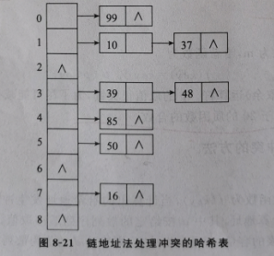
链地址法：
采用链地址法解决地址冲突问题简单有效,其基本思想是:所有地址冲突的关键字存放到同一个链表里。假设某哈希函数产生的散列地址在[0,m-1]区间上，则采用一个包含m个元素的指针数组p，数组元素初始值均为NULL,凡散列地址为i的记录都插人到头指针为p[i]的链表中，如图8-21所示。此时查找某个关键字的过程分为两步:首先确定关键字所在的链表，再在链表中进行查找。例如，关键字序列为(10,39,48,99,37,85,
16,50),哈希表容量m=9 ,哈希函数为f(key)= key%m。

Slide 42
例: 选取哈希函数H(k)=(3k) MOD 11。用开放定址法处理冲突，d_{i}=i ((7k) MOD 10 +1) ( i=1,2,3,…)。试在0-10 的散列地址空间中对关键字序列（22，41，53，46，30，13，01，67）造哈希表，并求等概率情况下查找成功时的平均查找长度。
H(22)=(3*22) MOD 11=0
H(41)=(3*41)MOD 11=2
H(53)=(3*53)MOD 11=5
H(46)=(3*46)MOD 11=6
H(30)=(3*30)MOD 11=2 d₁=1 *((7*30) MOD 10 +1)=1
H(13)=(3*13)MOD 11=6 d₁=1 *((7*13) MOD 10 +1)=2
d₂=2 *((7*13) MOD 10 +1)=4
H(01)=(3*01)MOD 11=3
H(67)=(3*67)MOD 11=3 d₁=1 *((7*67) MOD 10 +1)=10
0 | 1 | 2 | 3 | 4 | 5 | 6 | 7 | 8 | 9 | 10
22 | 30 | 41 | 01 | 13 | 53 | 46 |  |  |  | 67
平均查找长度为=（1+1+1+1+2+3+1+2）/8=12/8

Slide 43
作业
1. 设有一组初始记录关键字为(30，72，48，36，20)，要求构造一棵二叉排序树并给出构造过程。
2. 已知Hash函数为 H（K）=K mod 13 ，散列地址为0-12，用线性探测处理冲突，给出关键字（18，37，52，71，50，63，32，38，16，88）在散列地址的分布。
0 | 1 | 2 | 3 | 4 | 5 | 6 | 7 | 8 | 9 | 10 | 11 | 12

